Slide 1
全国实盘课系列———
涨停复盘
经传投研
陈定柱
课程日期
执业编号
A1120621060007

Slide 2
顶级游资

Slide 3
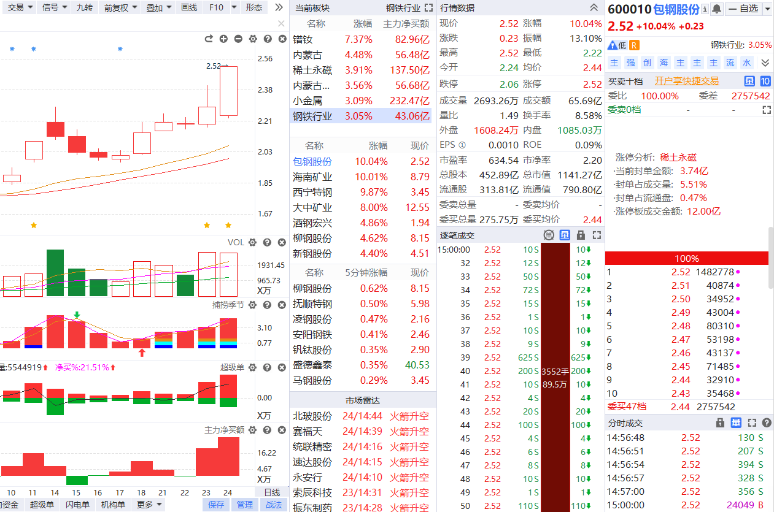
章盟主 曲江池
包钢股份

Slide 4
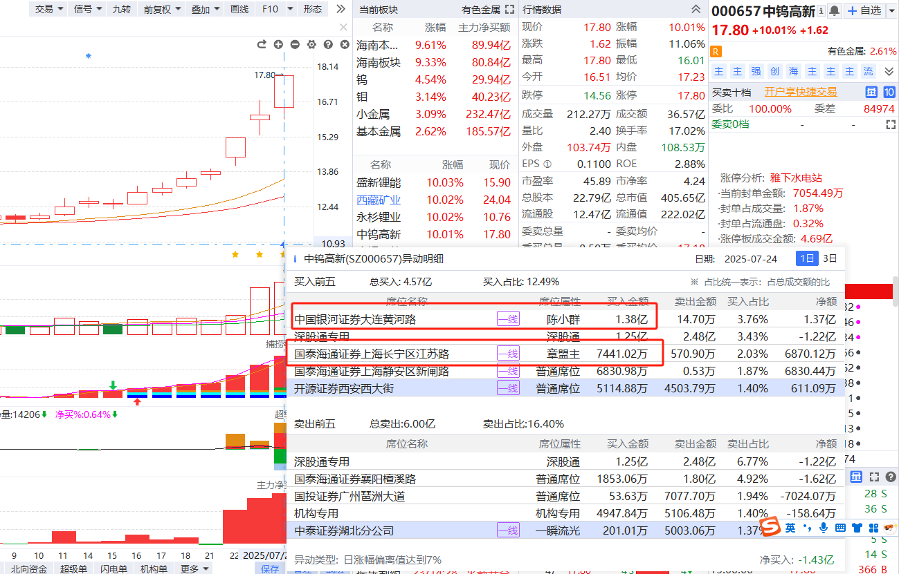
章盟主 陈小群
中钨高新

Slide 5
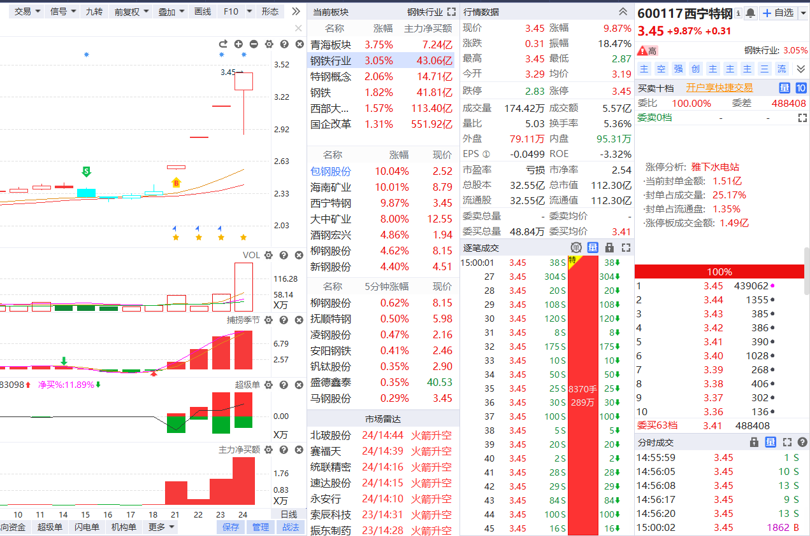
陈小群
西宁特钢

Slide 6
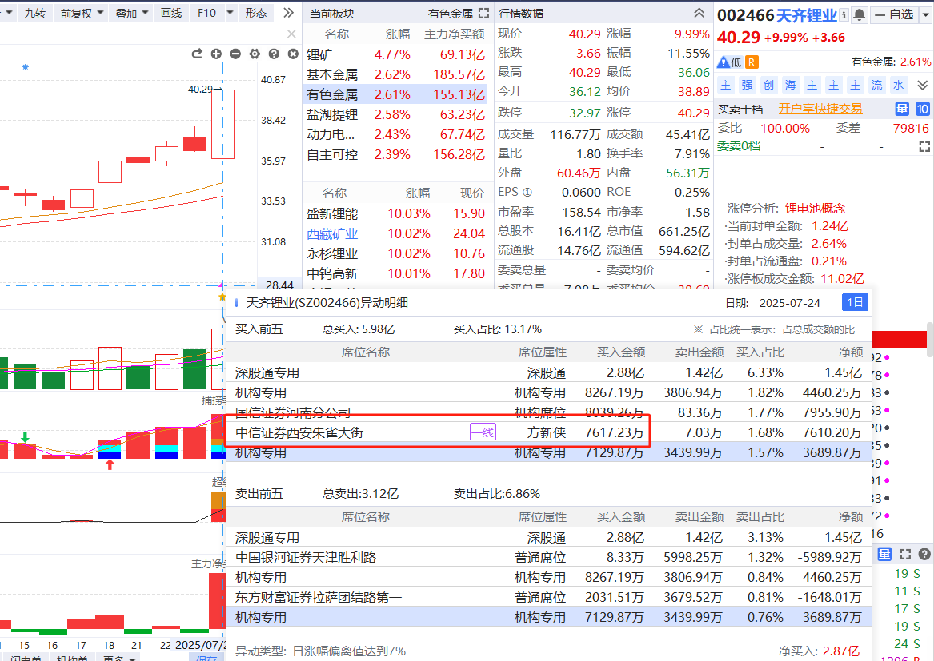
方新侠
天齐锂业

Slide 7
一线游资

Slide 8
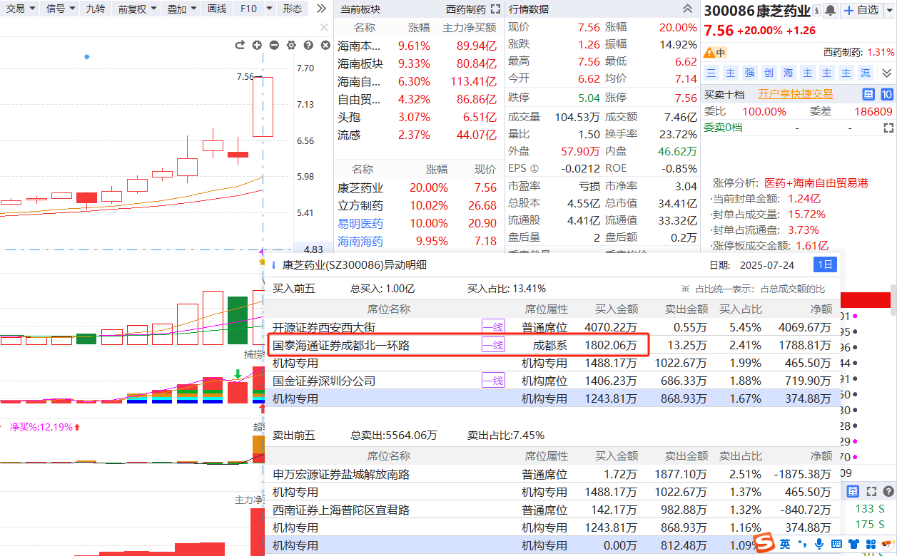
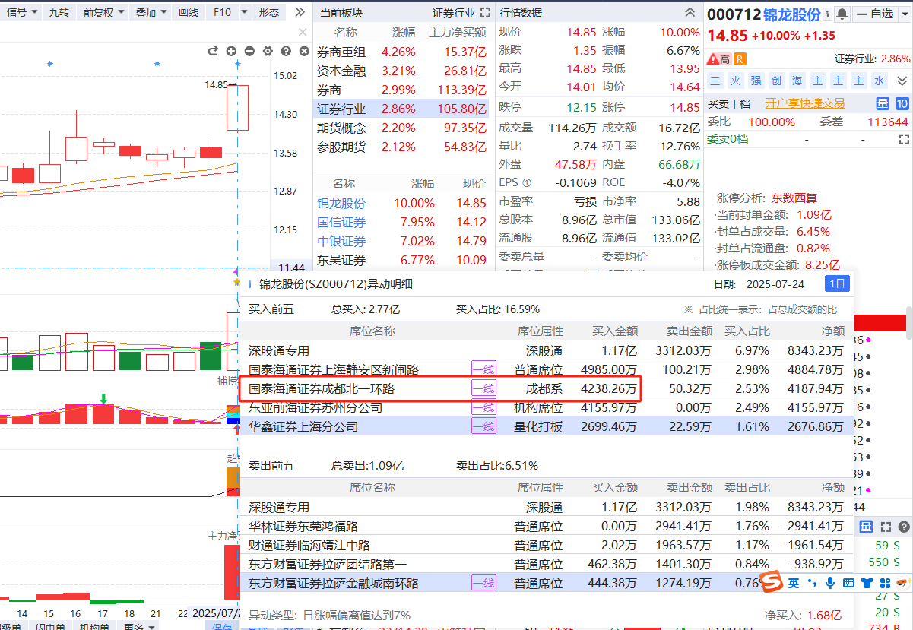
成都系
康芝药业
锦龙股份

Slide 9
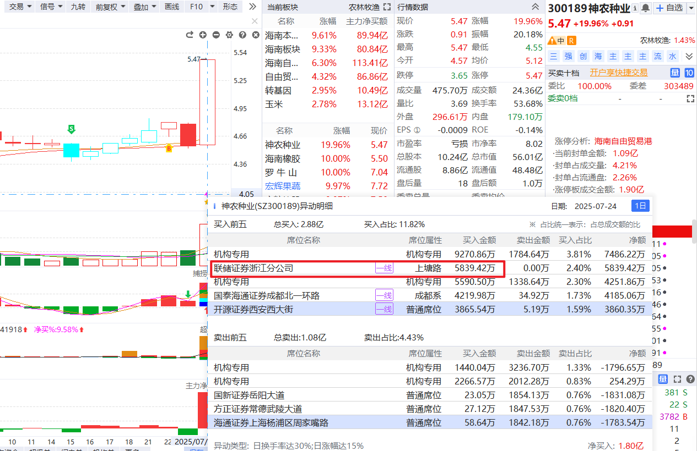
成都系 上塘路
神农种业

Slide 10
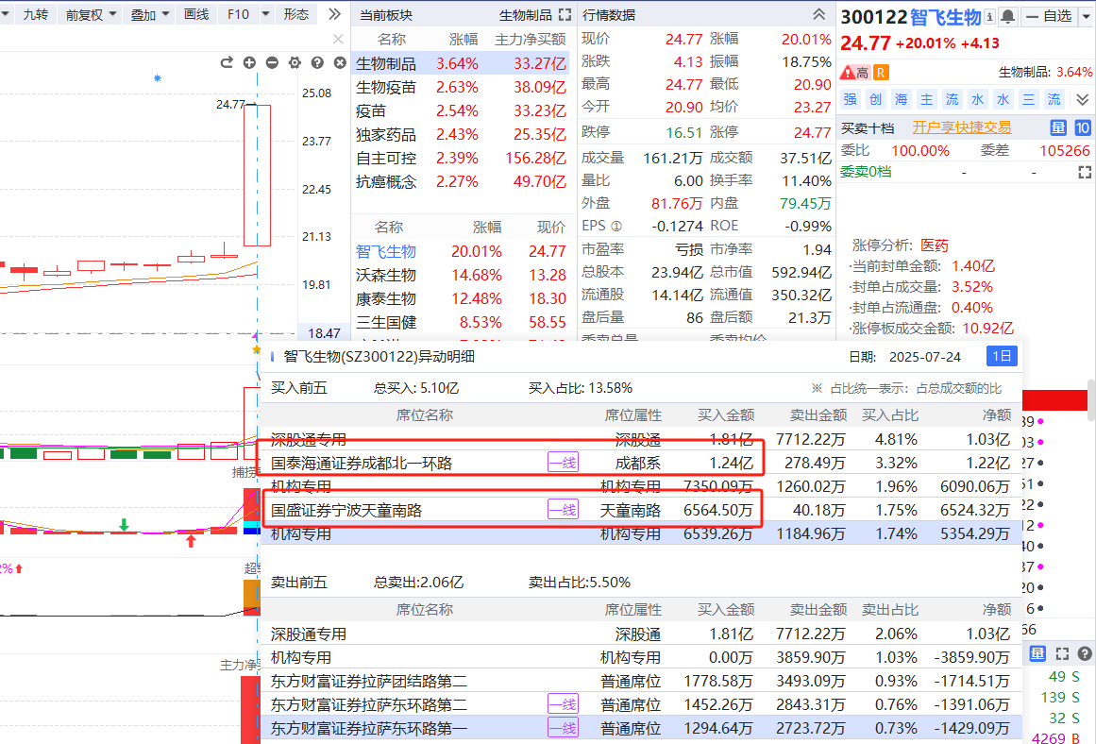
成都系 天童南路
智飞生物

Slide 11
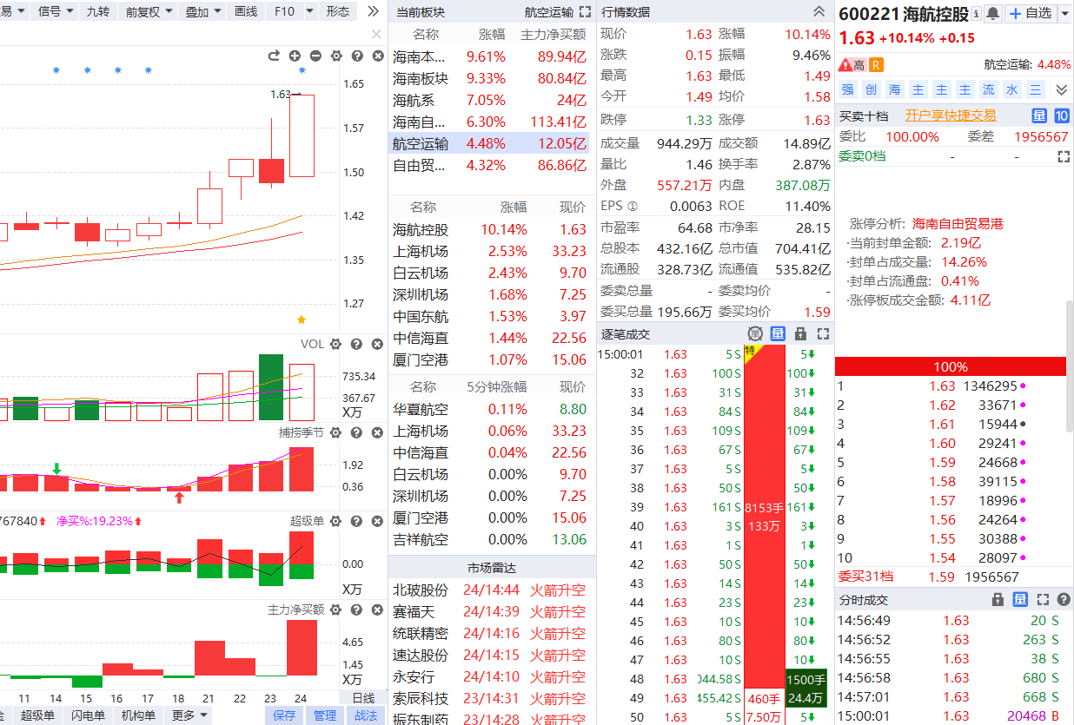
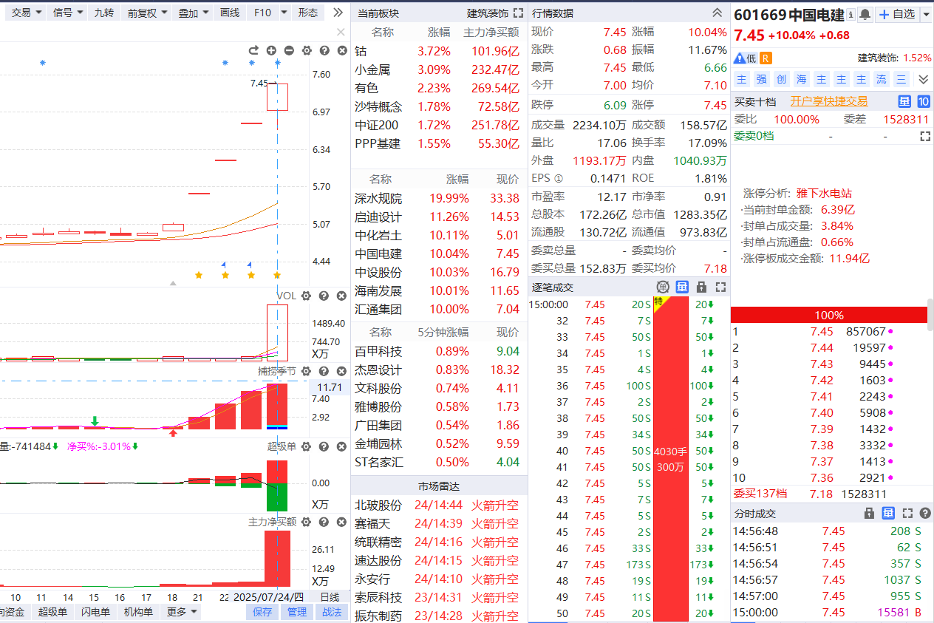
中山东路
海航控股
中国电建

Slide 12
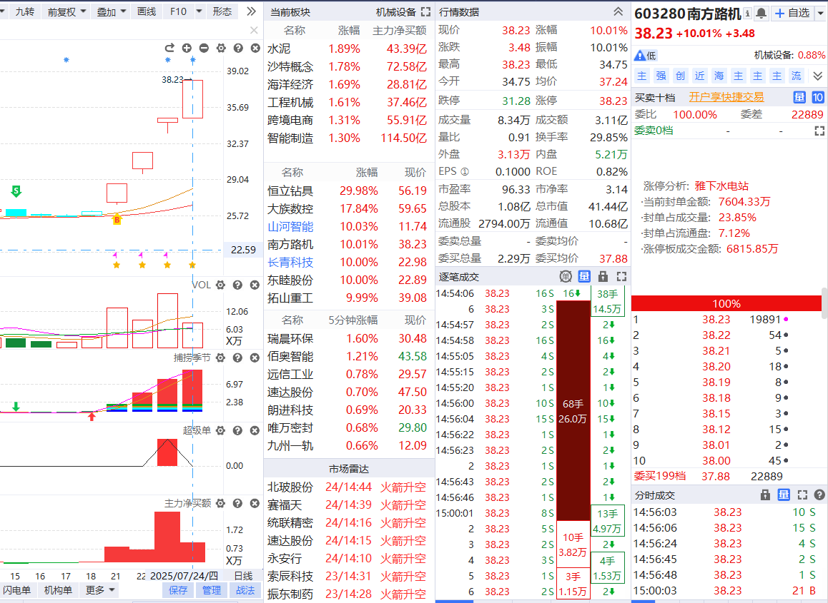
鑫多多 宁波桑田路
南方路机

Slide 13
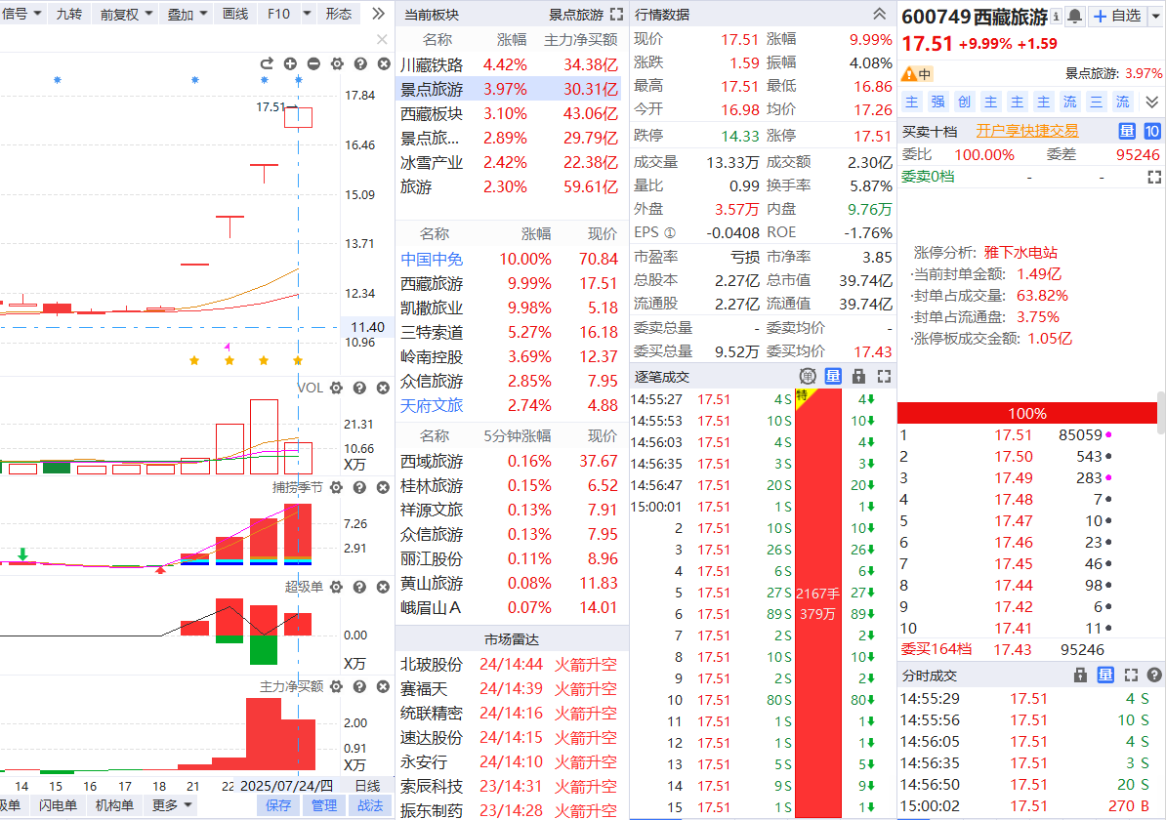
宁波桑田路
西藏旅游

Slide 14
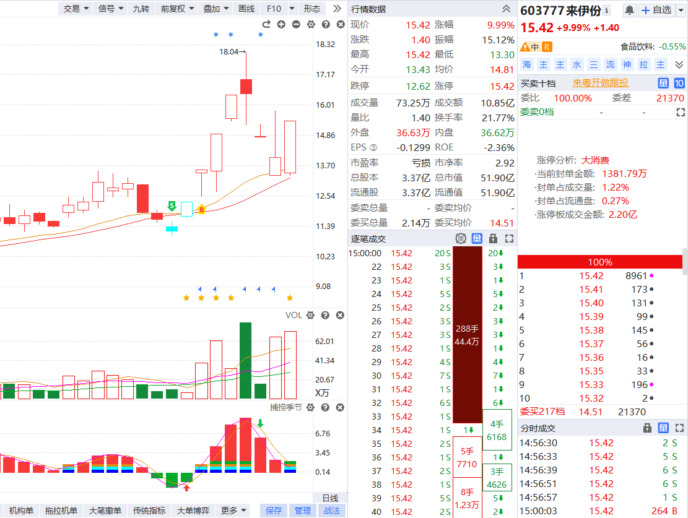
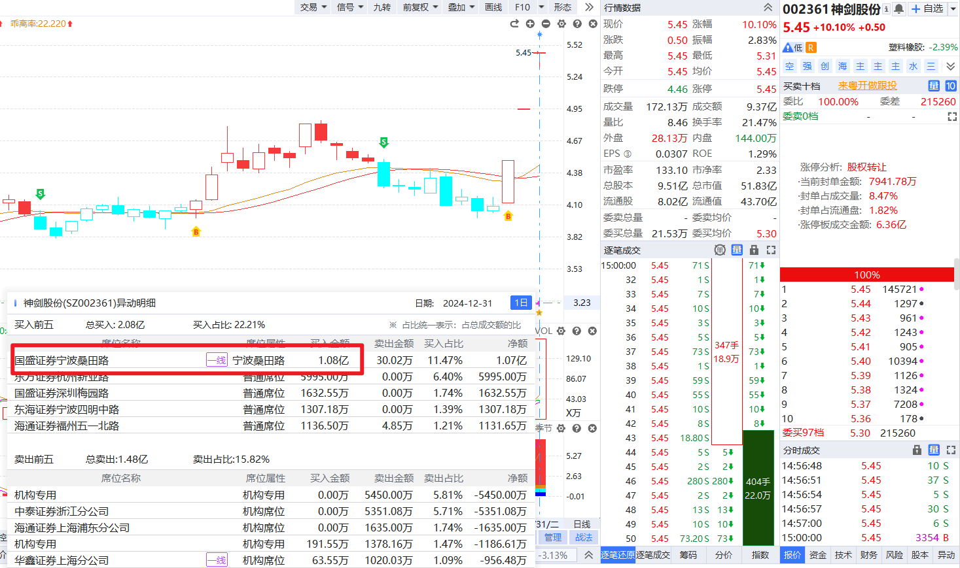
宁波桑田路
来伊份
神剑股份

Slide 15
让投资遇见美好
我司所有工作人员均不允许推荐股票、不允许承诺收益、不允许代客理财、不允许合作分成、不允许私下收款，如您发现有任何违规行为，请立即拨打400-9088-988向我们举报！
风险提示：所有信息及观点均来源于公开信息及经传软件信号显示，仅供参考，不构成最终投资依据，软件作为辅助参考工具，无法承诺收益，投资者应正视市场风险，自主作出投资决策并自行承担投资风险。投资有风险，入市须谨慎！

